Slide 1
42-2
These materials are by the Kongki Ka Project and are made available to you under the terms of the Creative Commons Attribution ShareAlike license 4.0.
You have permission to share and redistribute these materials in any format and to make reasonable revisions and adaptations of this translation, provided that:
You include the above licence and source information.
If you redistribute these materials or create derivatives, you must distribute your contributions under the same license as the original.
The Holy Bible, Berean Standard Bible, BSB is produced in cooperation with Bible Hub, Discovery Bible, OpenBible.com, and the Berean Bible Translation Committee. This text of God's Word has been dedicated to the public domain.
Hindi text is from Free Bibles India. This translation is made available under the terms of a Creative Commons Attribution-ShareAlike 4.0 International License.
Notes:
Ch
42 Temple Merchants
1. Temple Merchants - Matt 21:12-17; Mark 11:15-19; Luke 19:45-48 (Left Top)
2. Paying Taxes - Matt 22:15-22; Mark 12:13-17; Luke 20:20-26 (Right Top)
3. The Widow’s Mite - Mark 12:41-44; Luke 21:1-4 (Right Top)
4. Fig Tree - Matt 21:18-22; Mark 11:12-14, 20-26; (John 15:1-17) (Right Center)
5. Judas agrees to betray Jesus – Matt 26:14-16; Luke 21:37-22:6 (Right Bottom)
6. The last Supper – Luke 22:7-27; John 13:1-17:26; Luke 22:31-39 (Left Bottom)

Slide 2
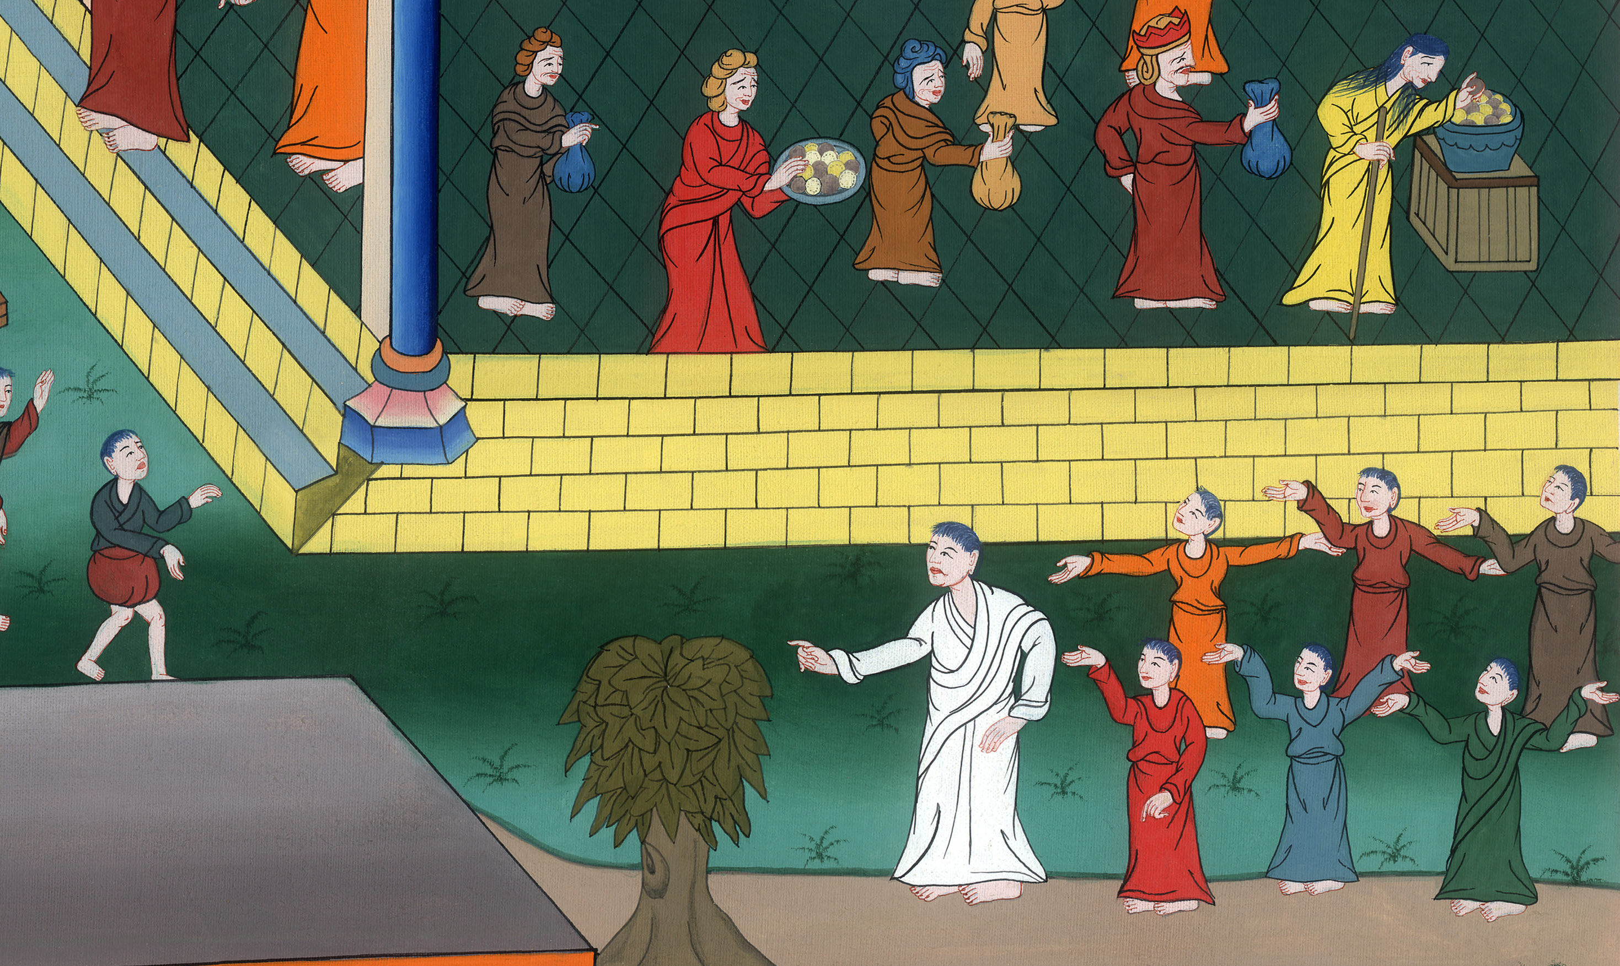
एक विधवा का दान –
मरकुस 12:41-44; लूका 21:1-4,
मत्ती 21:18-22; मरकुस 11:12-14, 20-26; यूहन्ना 15:1-17
This work is licensed under a Creative Commons Attribution-ShareAlike 4.0 International License

Slide 3
The Widow’s Mite - Mark 12:41-44; Luke 21:1-4 Fig Tree - Matt 21:18-22; Mark 11:12-14, 20-26; (John 15:1-17)
एक विधवा का दान - मरकुस 12:41-44; लूका 21:1-4, मत्ती 21:18-22; मरकुस 11:12-14, 20-26; (यूहन्ना 15:1-17)

Slide 4
एक विधवा का दान –
मरकुस 12:41-44; लूका 21:1-4,
मत्ती 21:18-22; मरकुस 11:12-14, 20-26; यूहन्ना 15:1-17

Slide 5
Mark 12:41
As Jesus was sitting opposite the treasury, He watched the crowd putting money into it. And many rich people put in large amounts.
मरकुस12:41
और वह मन्दिर के भण्डार के सामने बैठकर देख रहा था कि लोग मन्दिर के भण्डार में किस प्रकार पैसे डालते हैं, और बहुत धनवानों ने बहुत कुछ डाला।

Slide 6
मरकुस 12:41

Slide 7
42Then one poor widow came and put in two small copper coins, which amounted to a small fraction of a denarius.
42इतने में एक गरीब विधवा ने आकर दो दमड़ियाँ, जो एक अधेले के बराबर होती है, डाली।

Slide 8
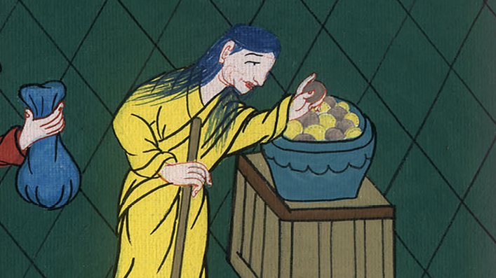
मरकुस 12:42

Slide 9
43Jesus called His disciples to Him and said, “Truly I tell you, this poor widow has put more than all the others into the treasury.
43तब उसने अपने चेलों को पास बुलाकर उनसे कहा, “मैं तुम से सच कहता हूँ कि मन्दिर के भण्डार में डालने वालों में से इस गरीब विधवा ने सबसे बढ़कर डाला है;

Slide 10
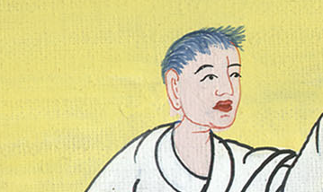
मरकुस 12:43

Slide 11
44For they all contributed out of their surplus, but she out of her poverty has put in all she had to live on.”
44क्योंकि सब ने अपने धन की बढ़ती में से डाला है, परन्तु इसने अपनी घटी में से जो कुछ उसका था, अर्थात् अपनी सारी जीविका डाल दी है।”

Slide 12
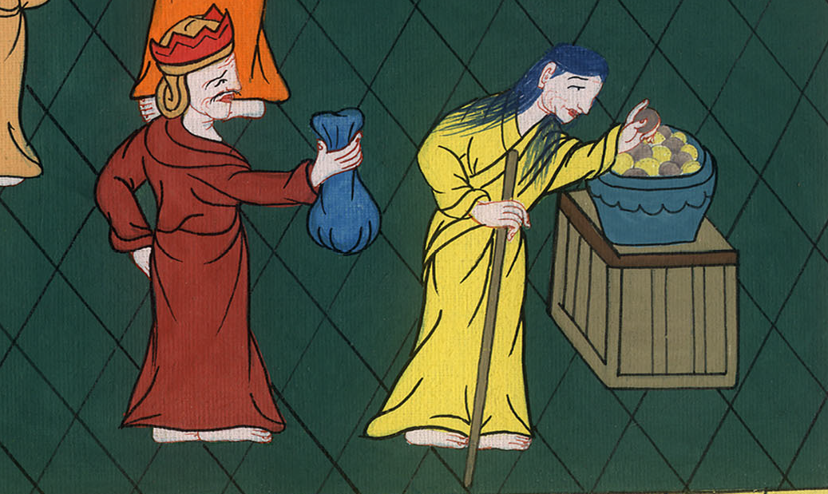
मरकुस 12:44

Slide 13
Mark 11:12
The next day, when they had left Bethany, Jesus was hungry.
मरकुस11:12
दूसरे दिन जब वे बैतनिय्याह से निकले तो उसको भूख लगी।

Slide 14
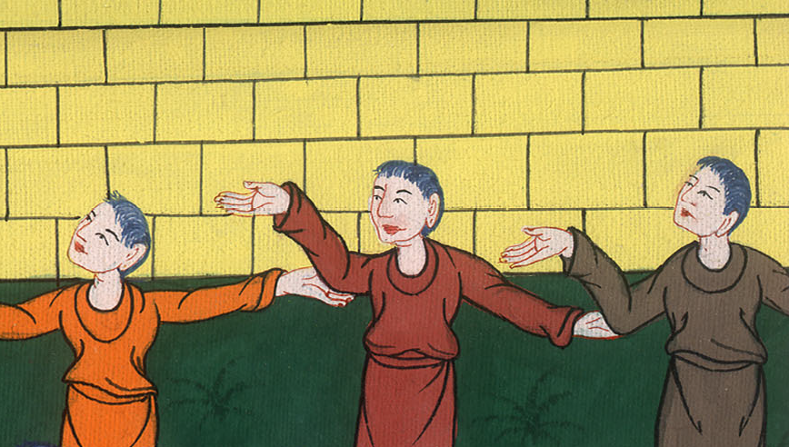
मरकुस 11:12

Slide 15
13Seeing in the distance a fig tree in leaf, He went to see if there was any fruit on it. But when He reached it, He found nothing on it except leaves, since it was not the season for figs.
13और वह दूर से अंजीर का एक हरा पेड़ देखकर निकट गया, कि क्या जाने उसमें कुछ पाए: पर पत्तों को छोड़ कुछ न पाया; क्योंकि फल का समय न था।

Slide 16
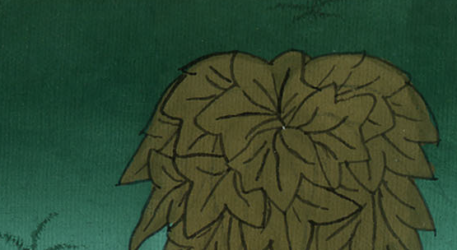
मरकुस 11:13

Slide 17
14Then He said to the tree, “May no one ever eat of your fruit again.” And His disciples heard this statement.
14इस पर उसने उससे कहा, “अब से कोई तेरा फल कभी न खाए।” और उसके चेले सुन रहे थे।

Slide 18
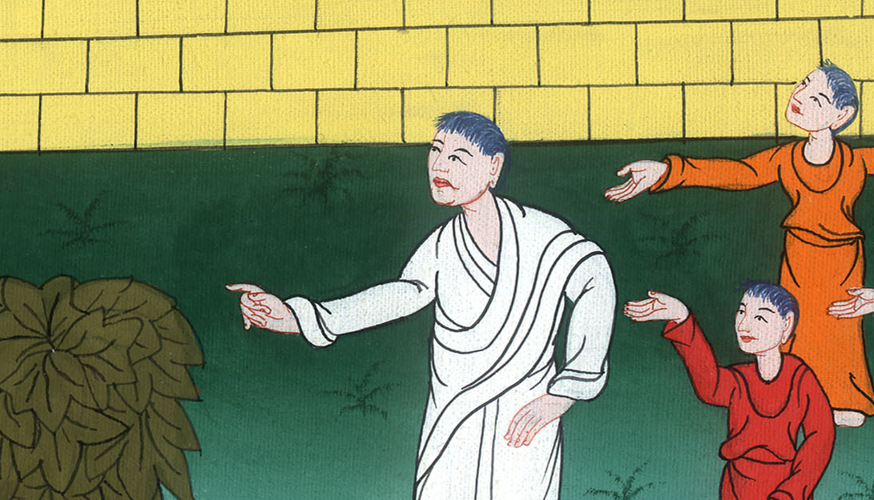
मरकुस 11:14

Slide 19
20As they were walking back in the morning, they saw the fig tree withered from its roots.
20 फिर भोर को जब वे उधर से जाते थे तो उन्होंने उस अंजीर के पेड़ को जड़ तक सूखा हुआ देखा।

Slide 20
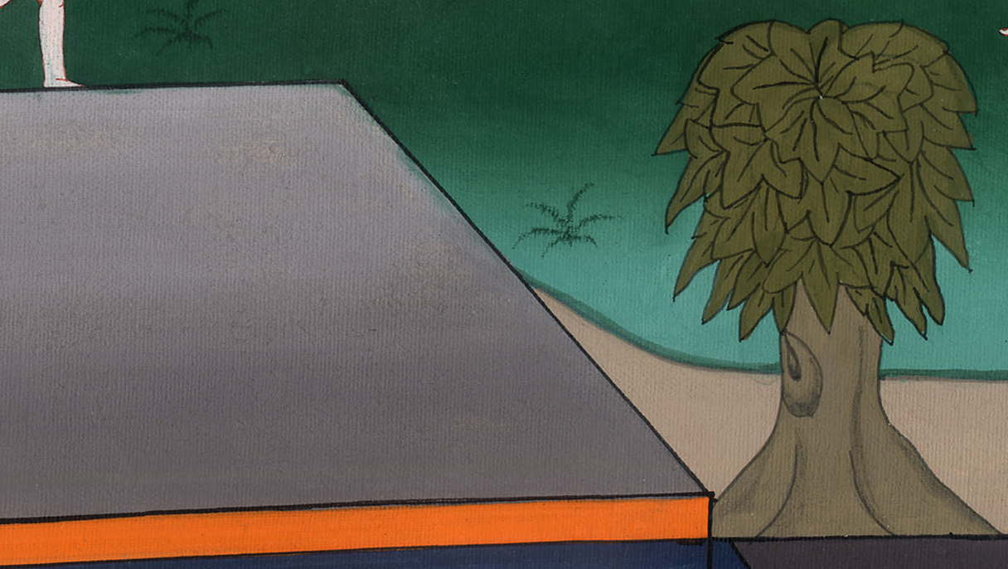
मरकुस 11:20

Slide 21
21Peter remembered it and said, “Look, Rabbi! The fig tree You cursed has withered.”
22“Have faith in God,” Jesus said to them.
21पतरस को वह बात स्मरण आई, और उसने उससे कहा, “हे रब्बीc, देख! यह अंजीर का पेड़ जिसे तूने श्राप दिया था सूख गया है।”
22यीशु ने उसको उत्तर दिया, “परमेश्वर पर विश्वास रखो।

Slide 22
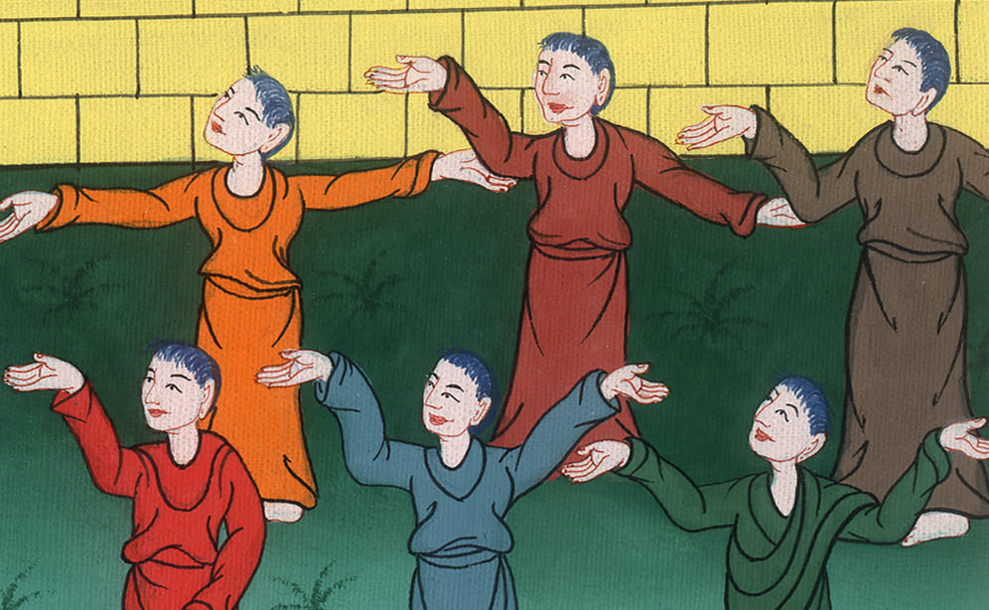
मरकुस 11:21,22

Slide 23
23“Truly I tell you that if anyone says to this mountain, ‘Be lifted up and thrown into the sea,’ and has no doubt in his heart but believes that it will happen, it will be done for him.
23मैं तुम से सच कहता हूँ कि जो कोई इस पहाड़ से कहे, ‘तू उखड़ जा, और समुद्र में जा पड़,’ और अपने मन में सन्देह न करे, वरन् विश्वास करे, कि जो कहता हूँ वह हो जाएगा, तो उसके लिये वही होगा।

Slide 24
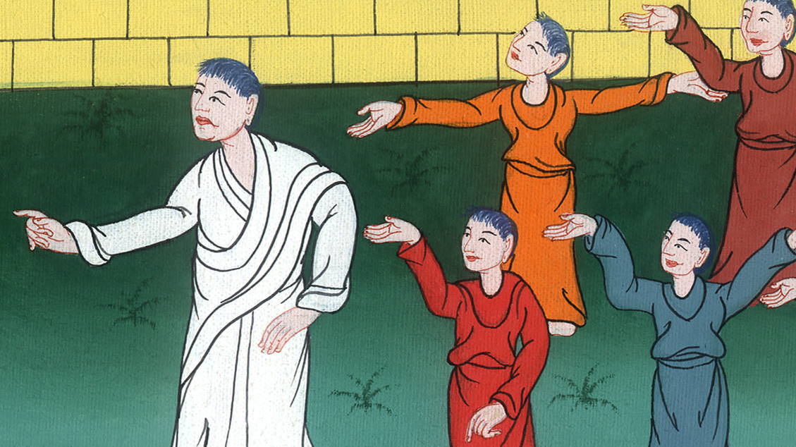
मरकुस 11:23

Slide 25
24Therefore I tell you, whatever you ask for in prayer, believe that you have received it, and it will be yours.
24इसलिए मैं तुम से कहता हूँ, कि जो कुछ तुम प्रार्थना करके माँगो तो विश्वास कर लो कि तुम्हें मिल गया, और तुम्हारे लिये हो जाएगा।

Slide 26
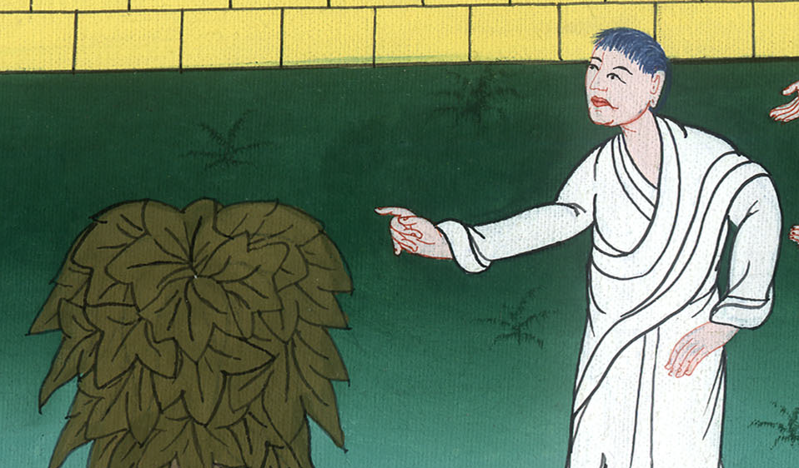
मरकुस 11:24

Slide 27
25And when you stand to pray, if you hold anything against another, forgive it, so that your Father in heaven will forgive your trespasses as well.”
25और जब कभी तुम खड़े हुए प्रार्थना करते हो, तो यदि तुम्हारे मन में किसी की ओर से कुछ विरोध हो, तो क्षमा करो: इसलिए कि तुम्हारा स्वर्गीय पिता भी तुम्हारे अपराध क्षमा करे।

Slide 28
मरकुस 11:25

